Slide 1
GENİTOÜRİNER SİSTEM KANSERLERİNDE RADYOTERAPİ-1

Slide 2
KAVRAMLAR
Prostat
Seminal vezikül
Böbrek
Üreter
Mesane
Pelvik lenfatikler
Üretra
Rektum
İnce bağırsak
Penil bulb
Testis
SBRT
Sakrum
Sakral pleksus
Pelvik yetmezlik kırığı
Hipofraksiyonasyon
Femur başları

Slide 3
HANGİ KANSERLER?
PROSTAT KANSERİ
TESTİS KANSERİ
MESANE KANSERİ
BÖBREK KANSERİ
ÜRETRA KANSERİ
PENİL KANSER

Slide 4
SİMULASYON
İnce bağırsakları uzaklaştırmak istiyorsak=mesane dolu
vakum yatak,pelvik maske
Kollar yukarda
IV-oral kontrast
Lavman

Slide 5
PROSTAT KANSERİ
Erkeklerde en sık kanser
İdrar yapmada zorluk,kesik kesik işeme
Definitif veya adjuvan
Prostat(yatağı)+-seminal vezikül+-pelvik lenfatikler
Definitif:
Prostata 78 Gy/39frk
Seminal veziküle 54-64 Gy
Lenfatiklere 50 Gy/25 frk
Hipofraksiyonasyon:60 Gy/30 frk veya 70 Gy/28frk
Adjuvan/salvaj:70Gy/35frk

Slide 6
PROSTAT KANSERİ-EVRELEME
T1: klinik olarak saptanmayan palpabl omayan tümör
T2: tm klinik olarak saptanabilir ve prostata sınırlı hastalık
T2a: prostatın bir lobunda yarısından az
T2b: prostatın bir lobunda yarıdan fazla
T2c: prostatın her iki lobunda
T3a: ekstraprostatik yayılım
T3b: seminal vezikül tutulumu
T4 : komşu organ invazyonu (rektum, mesane, eksternal sfinkter, levator kaslar, pelvik duvar gibi)

Slide 7
TOKSİSİTE
AKUT:
dizüri, urgency, nokturi, uriner retansiyon, proktit, diare, halsizlik
GEÇ:
uriner striktür, rektal kanama, ejakulsyon bozukluğu, hematüri
ADT ye bağlı:
sıcak basmalar, libido kaybı,kas kütlsinde azalma anemi osteoporoz

Slide 8
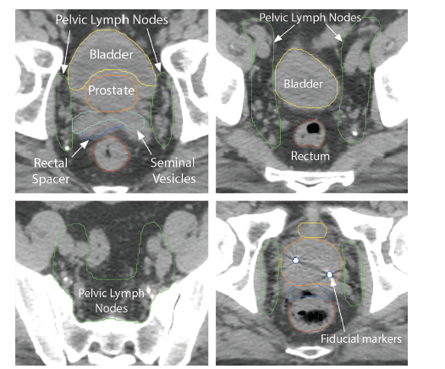
Handbook of Treatment Planning in Radiation Oncology Third Edition

Slide 9
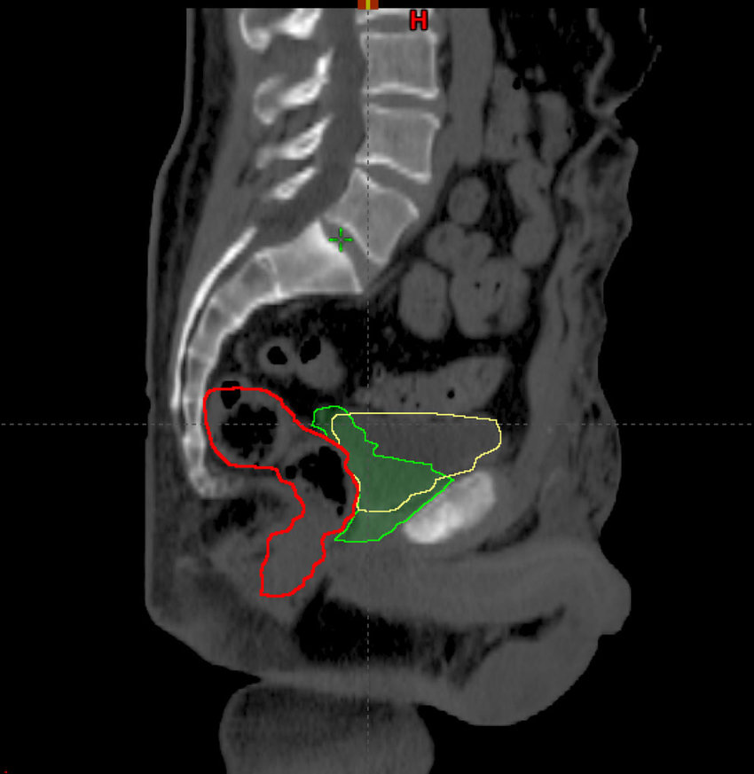
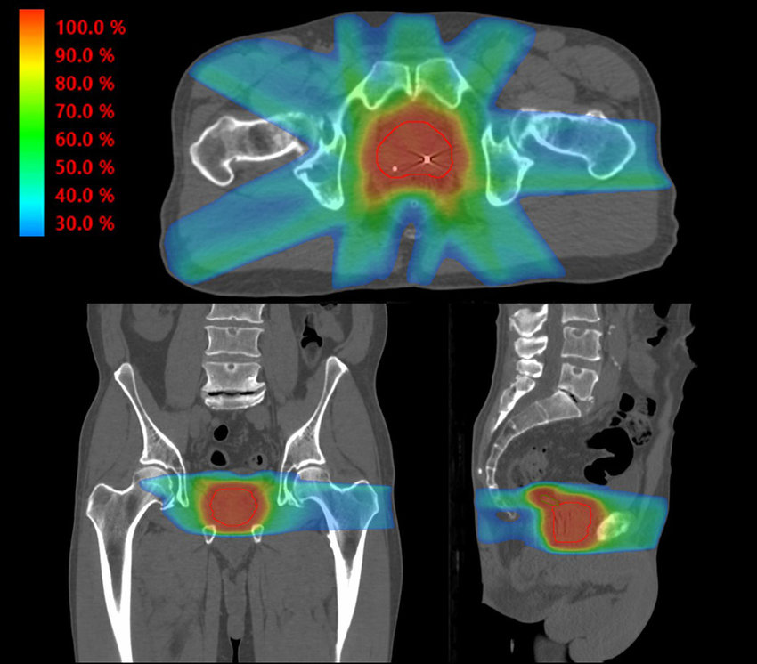

Slide 10
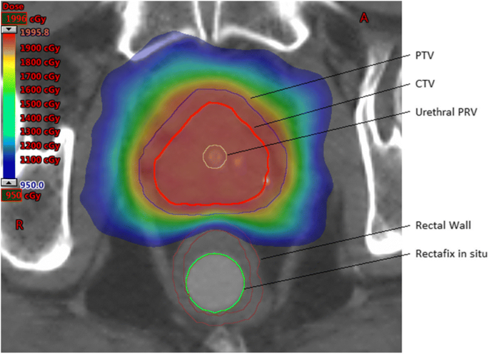
PROSTAT SBRT
Erken evre prostat kanseri
36,25Gy/5frk
Fiducial+
Vakum yatak
MR füzyon

Slide 11
PROSTAT BRAKİTERAPİSİ
Deneyim gerektiriyor.
EBRT ile kombine kullanılabilir.
Handbook of Treatment Planning in Radiation Oncology Third Edition

